Slide 1
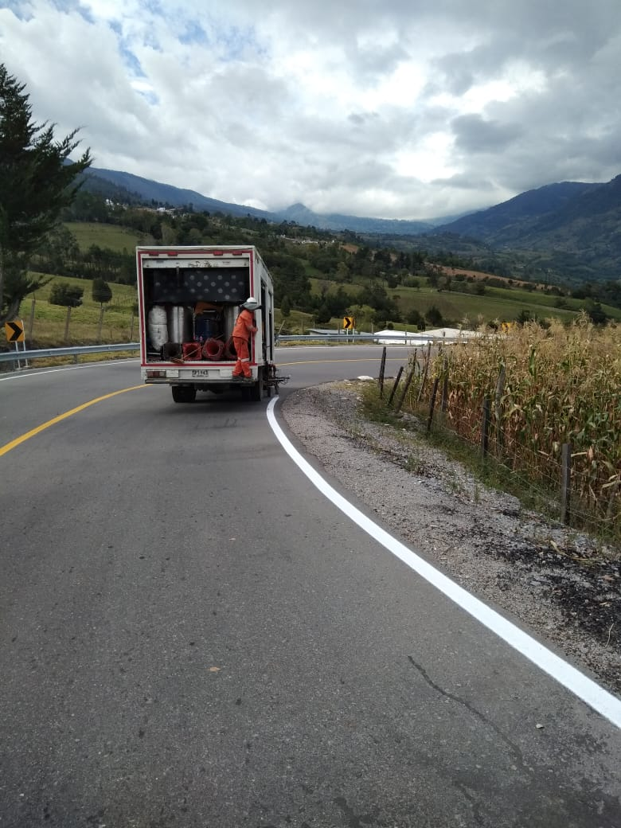
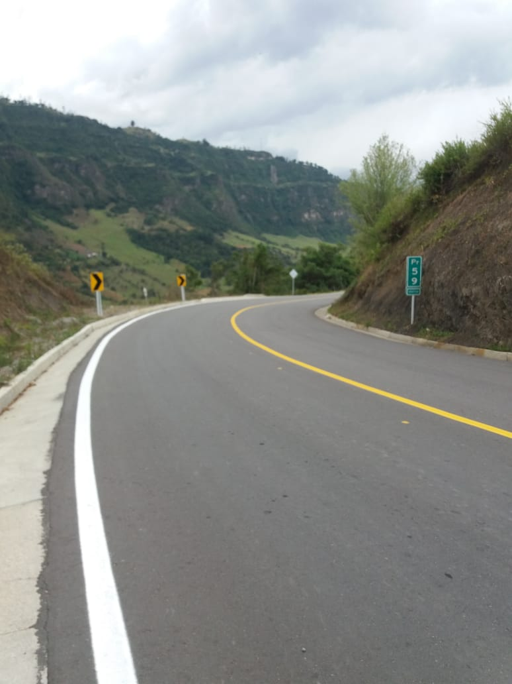


MÁLAGA – LOS CUROS
DEPARTAMENTO SANTANDER
Pavimentación PR51 – PR63
San Andrés - Guaca

Slide 2
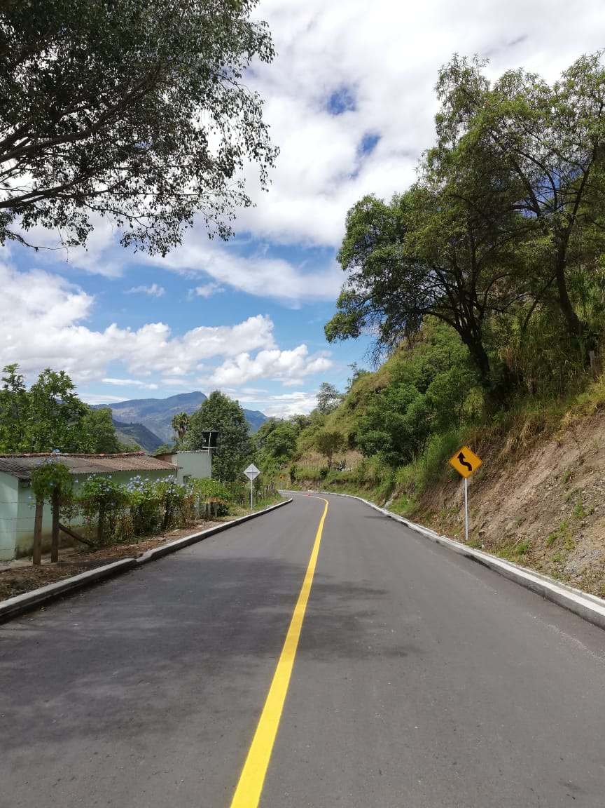
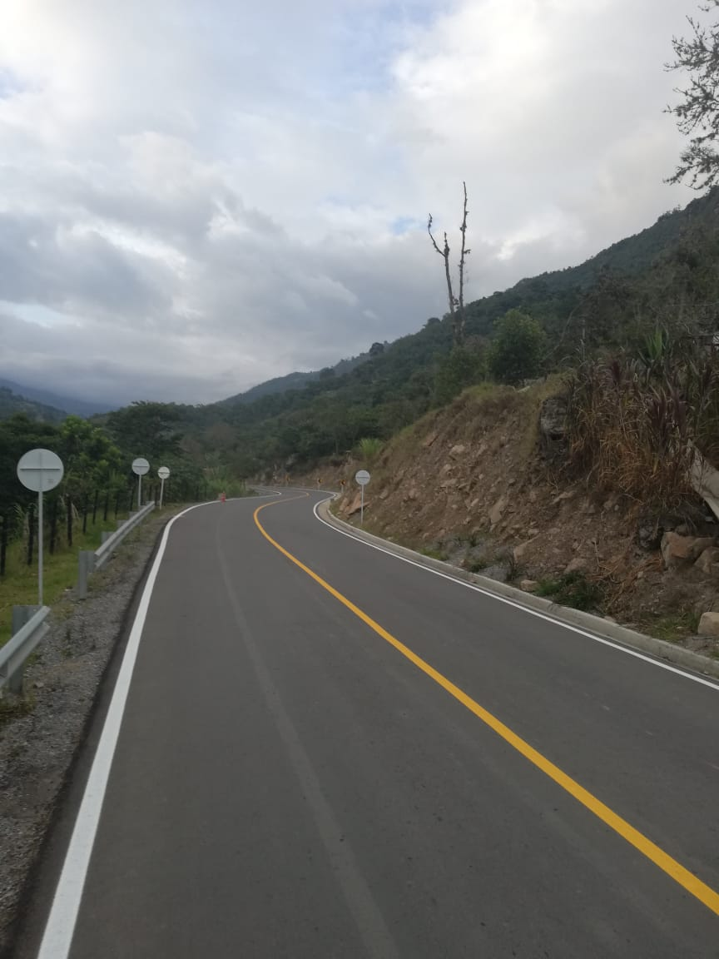
MÁLAGA – LOS CUROS
DEPARTAMENTO SANTANDER
Pavimentación PR49 – PR63
San Andrés - Guaca

Slide 3
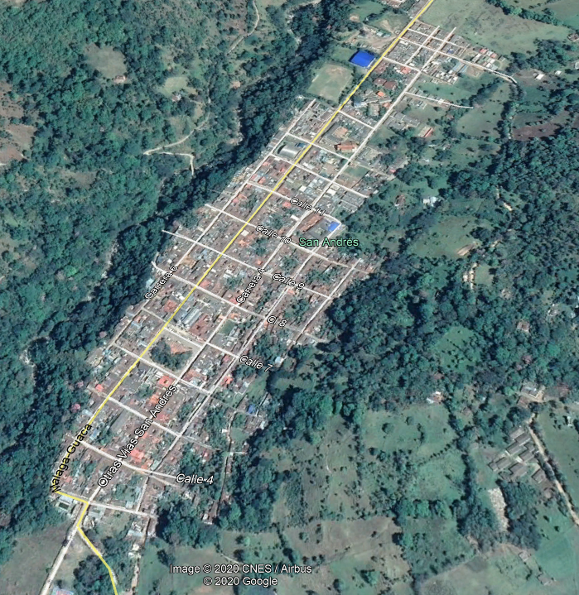
MÁLAGA – LOS CUROS
DEPARTAMENTO SANTANDER
Ejecutado

Slide 4
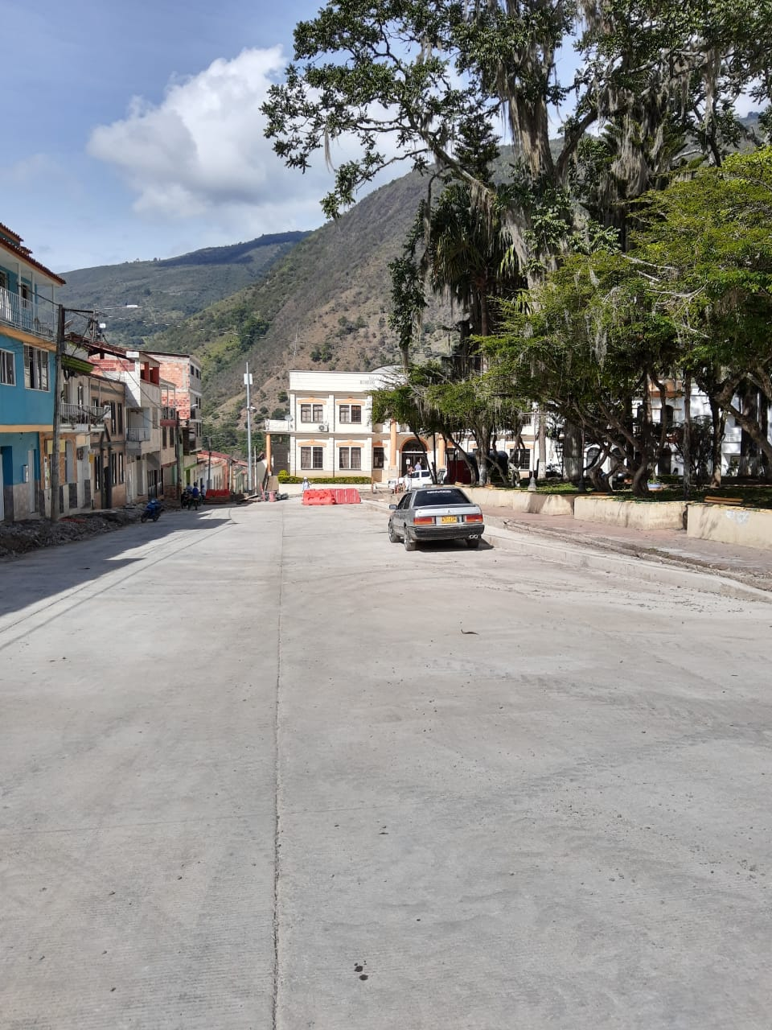
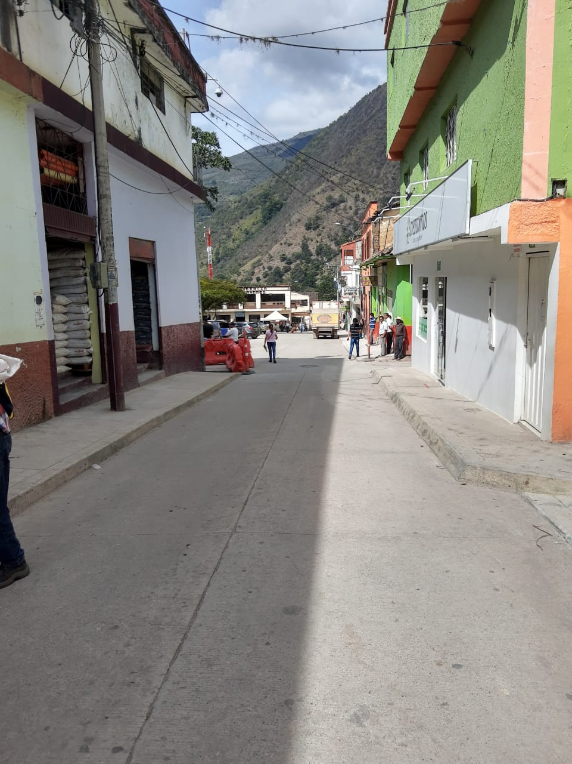
MÁLAGA – LOS CUROS
DEPARTAMENTO SANTANDER
Terminación Pavimentación
Paso Urbano de San Andrés

Slide 5
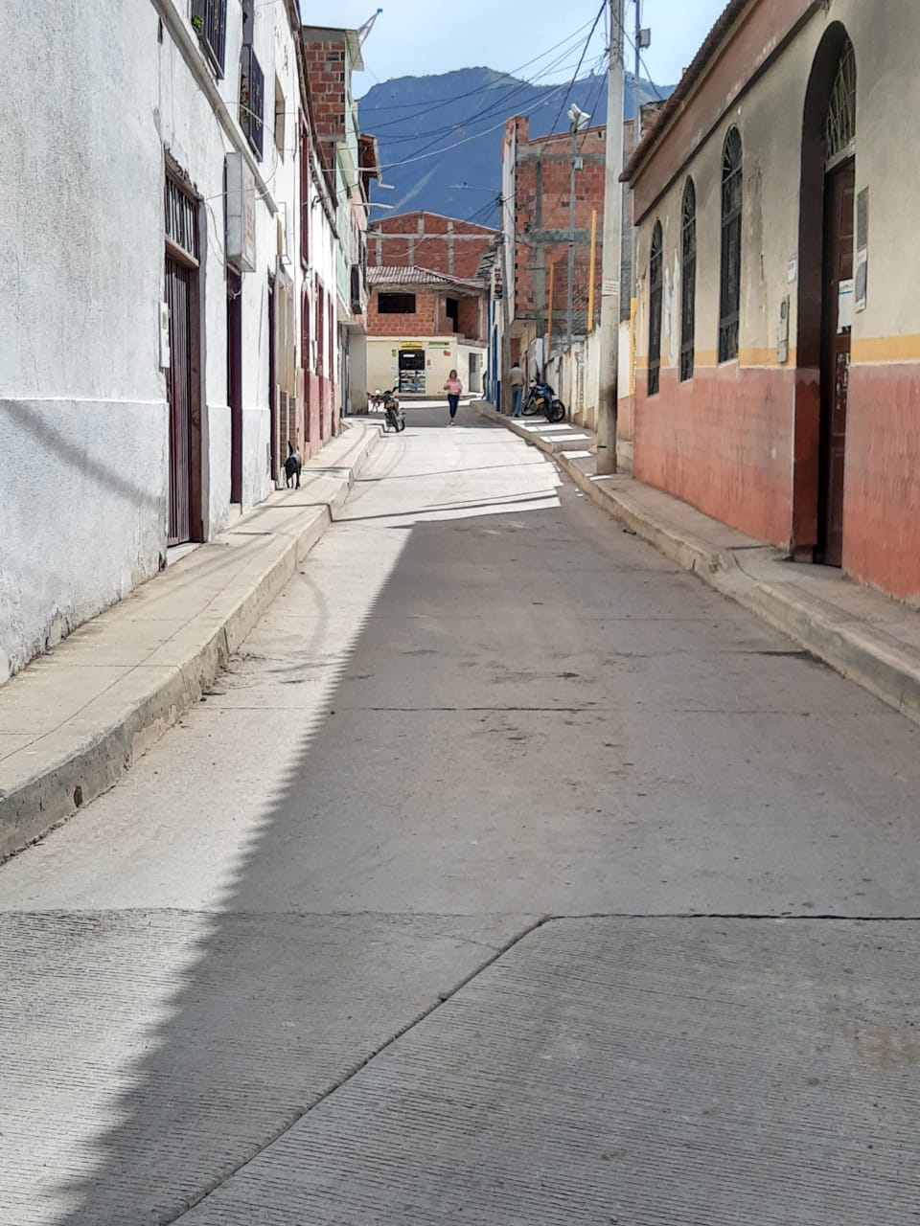
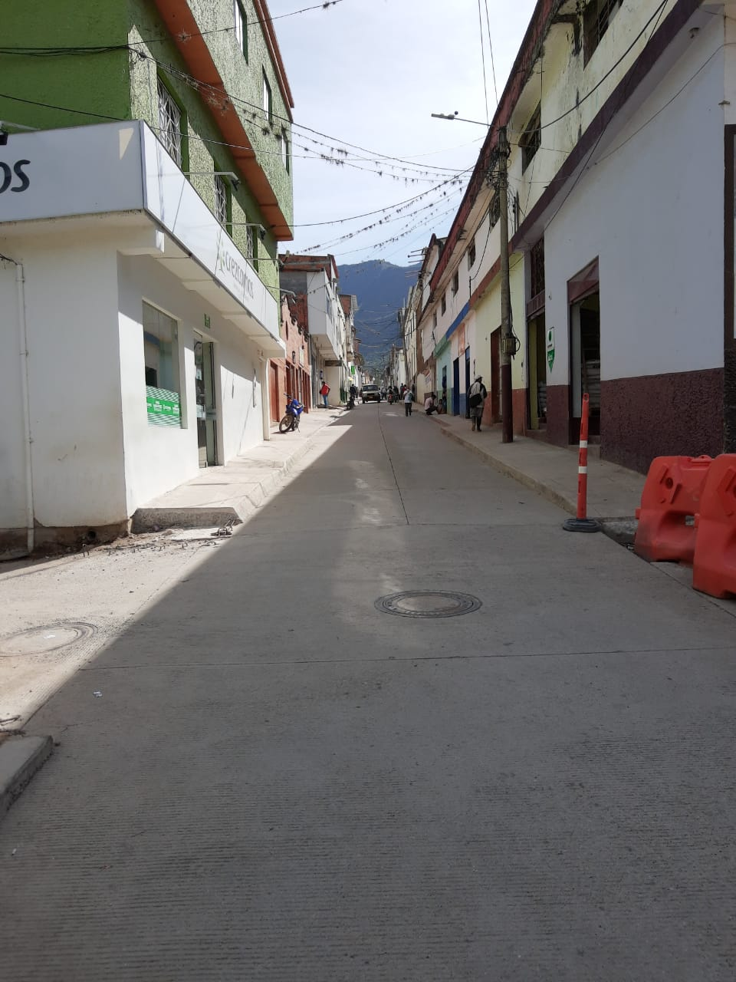
MÁLAGA – LOS CUROS
DEPARTAMENTO SANTANDER
Terminación Pavimentación
Paso Urbano de San Andrés

Slide 6
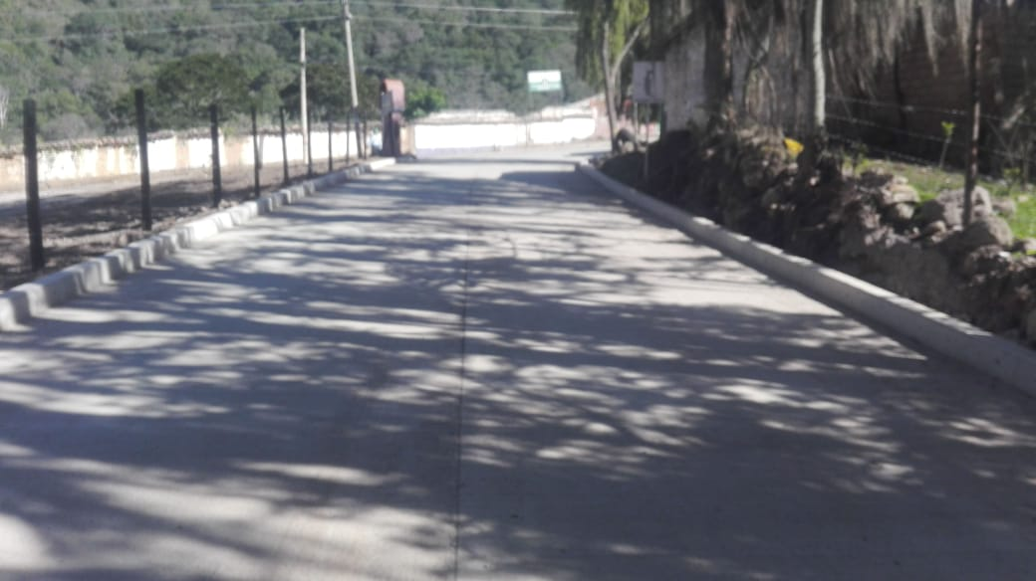
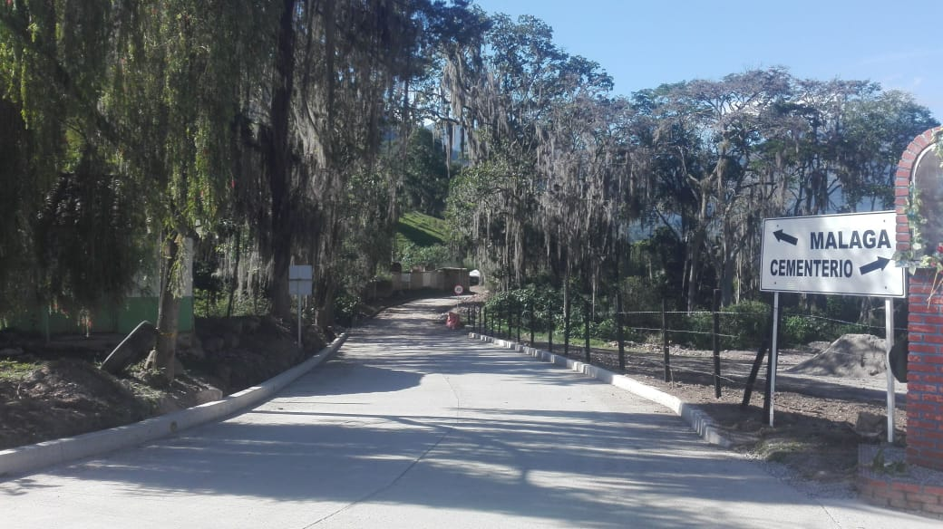
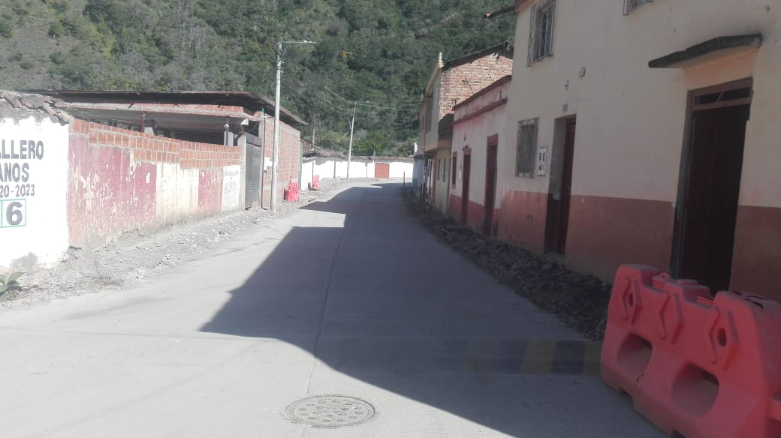
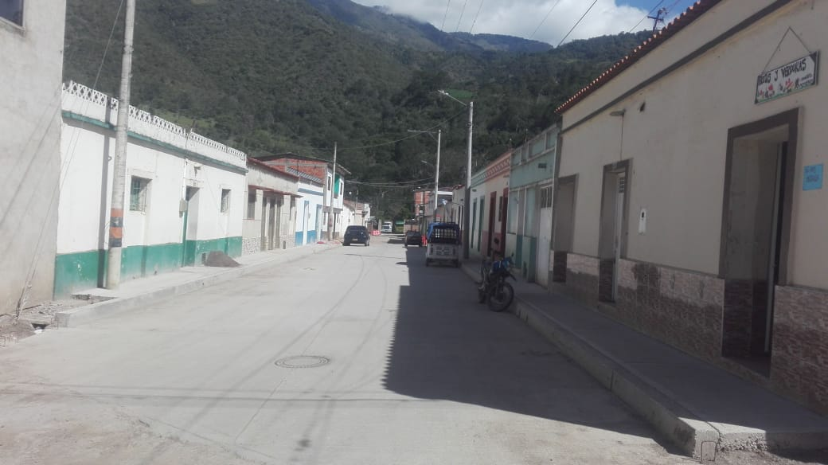
MÁLAGA – LOS CUROS
DEPARTAMENTO SANTANDER
Terminación Pavimentación
Paso Urbano de San Andrés

Slide 7
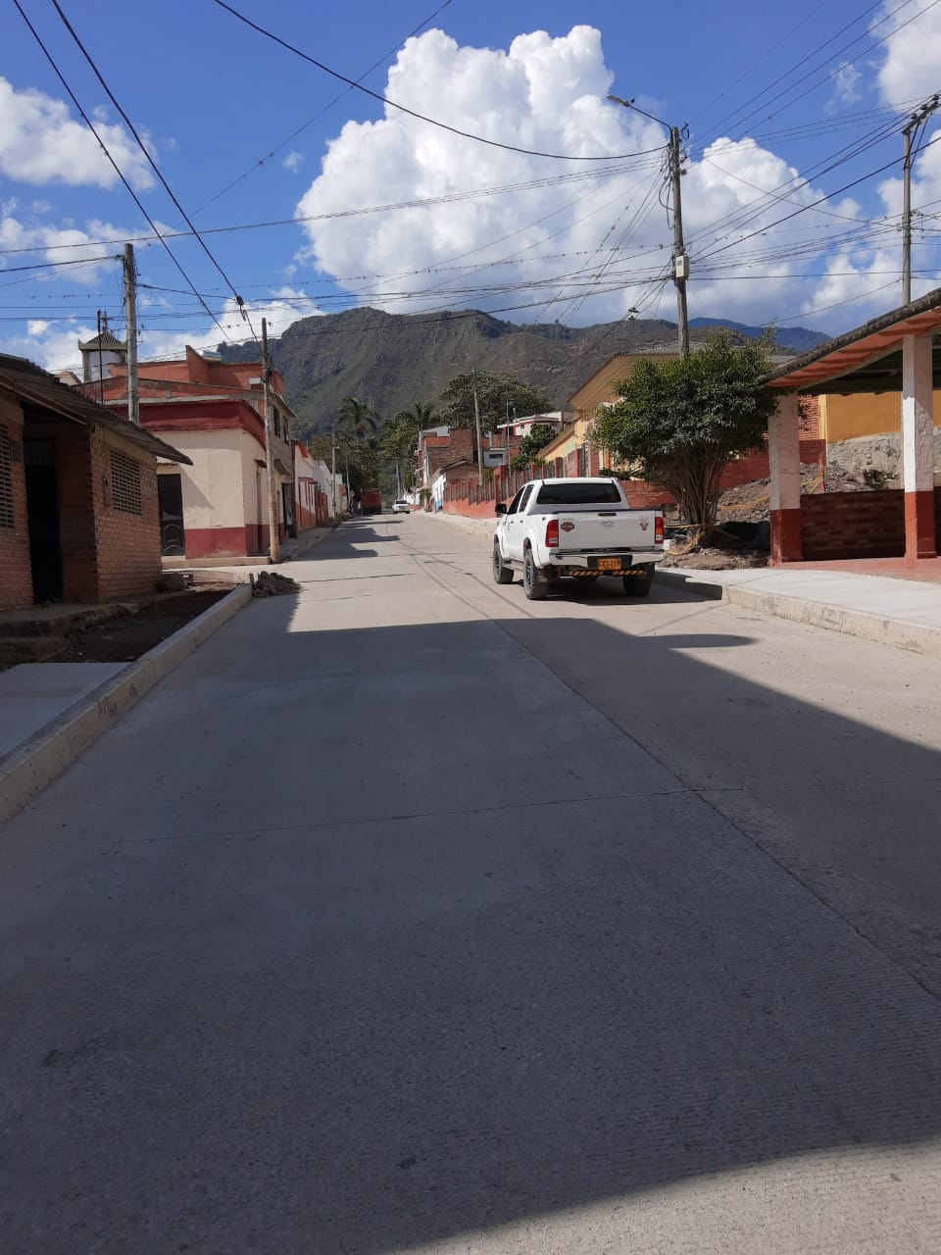
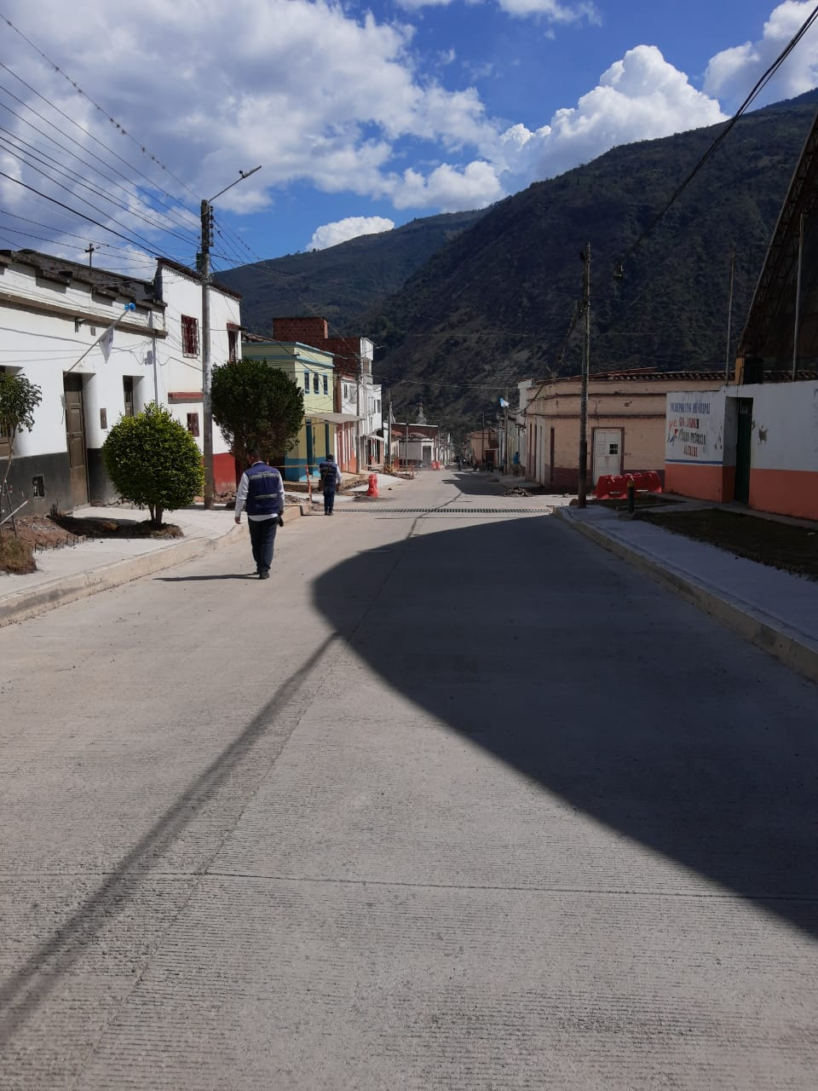
MÁLAGA – LOS CUROS
DEPARTAMENTO SANTANDER
Terminación Pavimentación
Paso Urbano de San Andrés

Slide 8
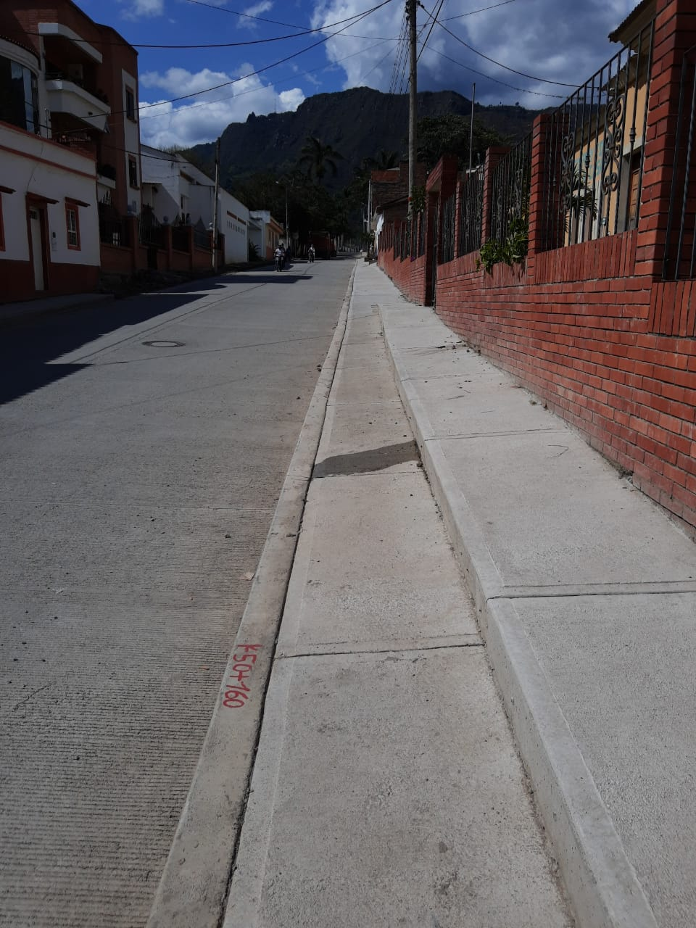
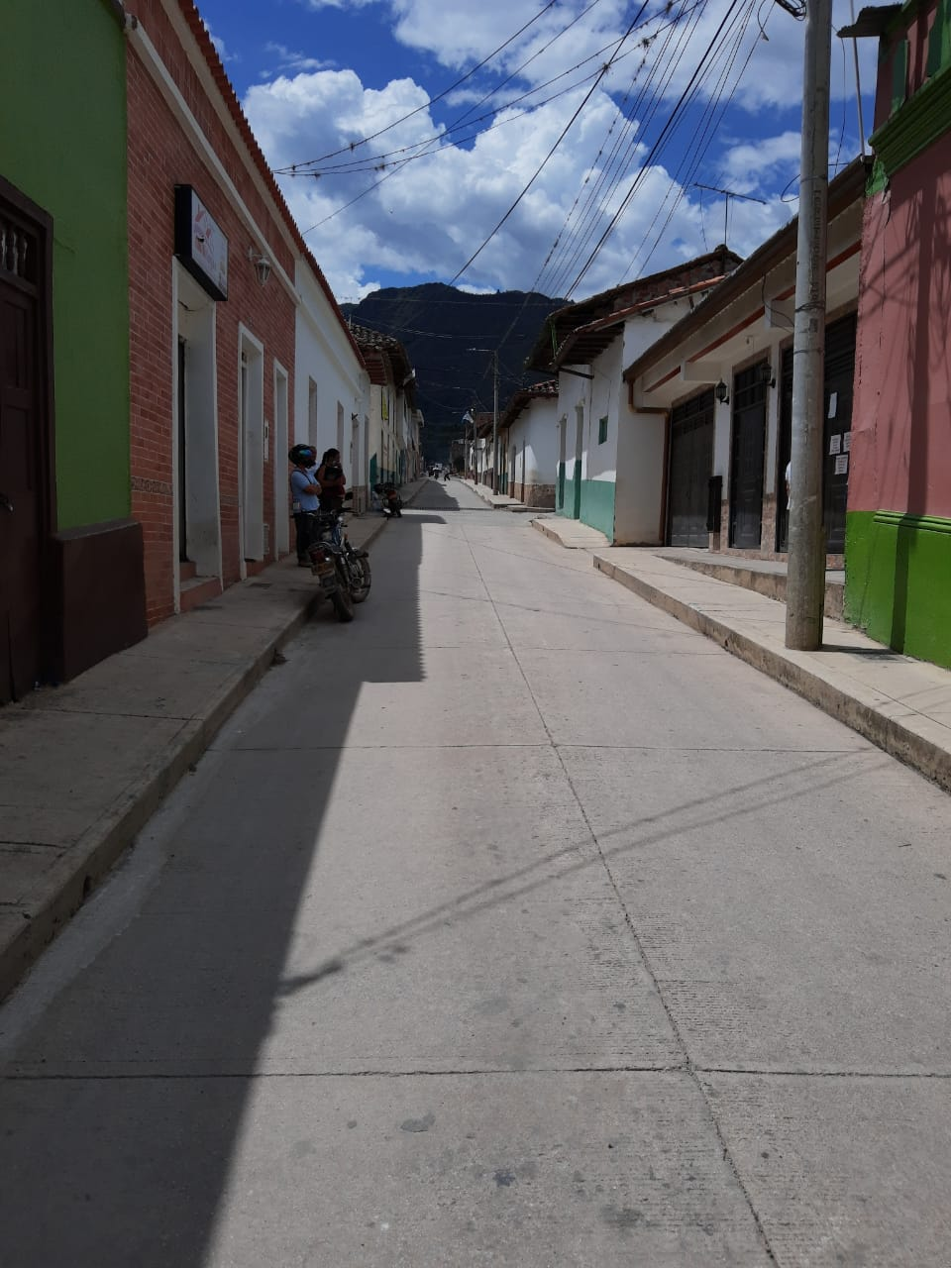
MÁLAGA – LOS CUROS
DEPARTAMENTO SANTANDER
Terminación Pavimentación
Paso Urbano de San Andrés

Slide 9
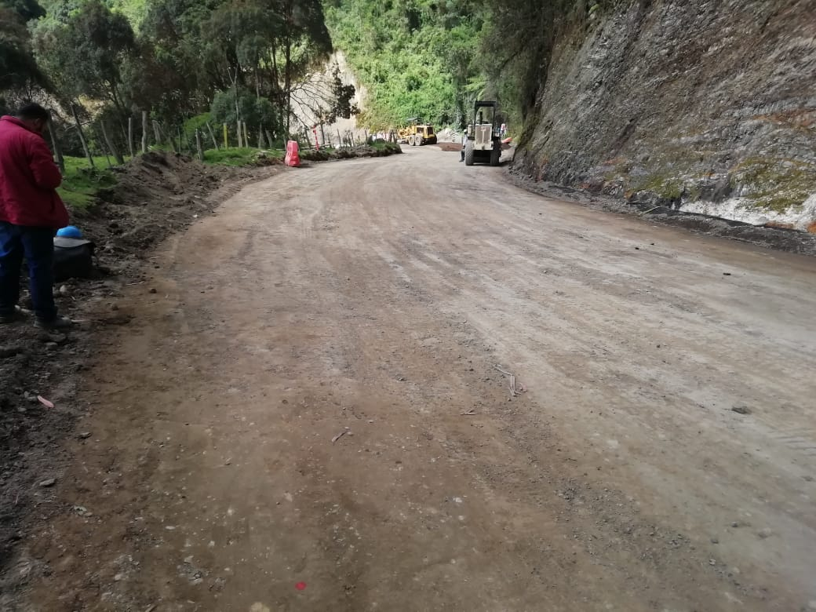
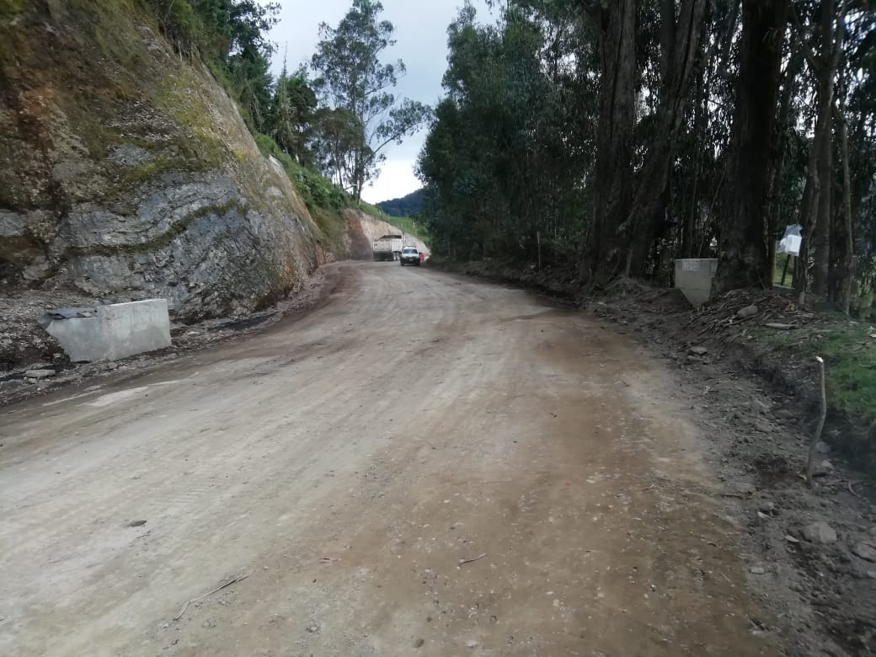
MÁLAGA – LOS CUROS
DEPARTAMENTO SANTANDER
Cerero Subrasante PR24+030
Cerero Subrasante PR23+000

Slide 10
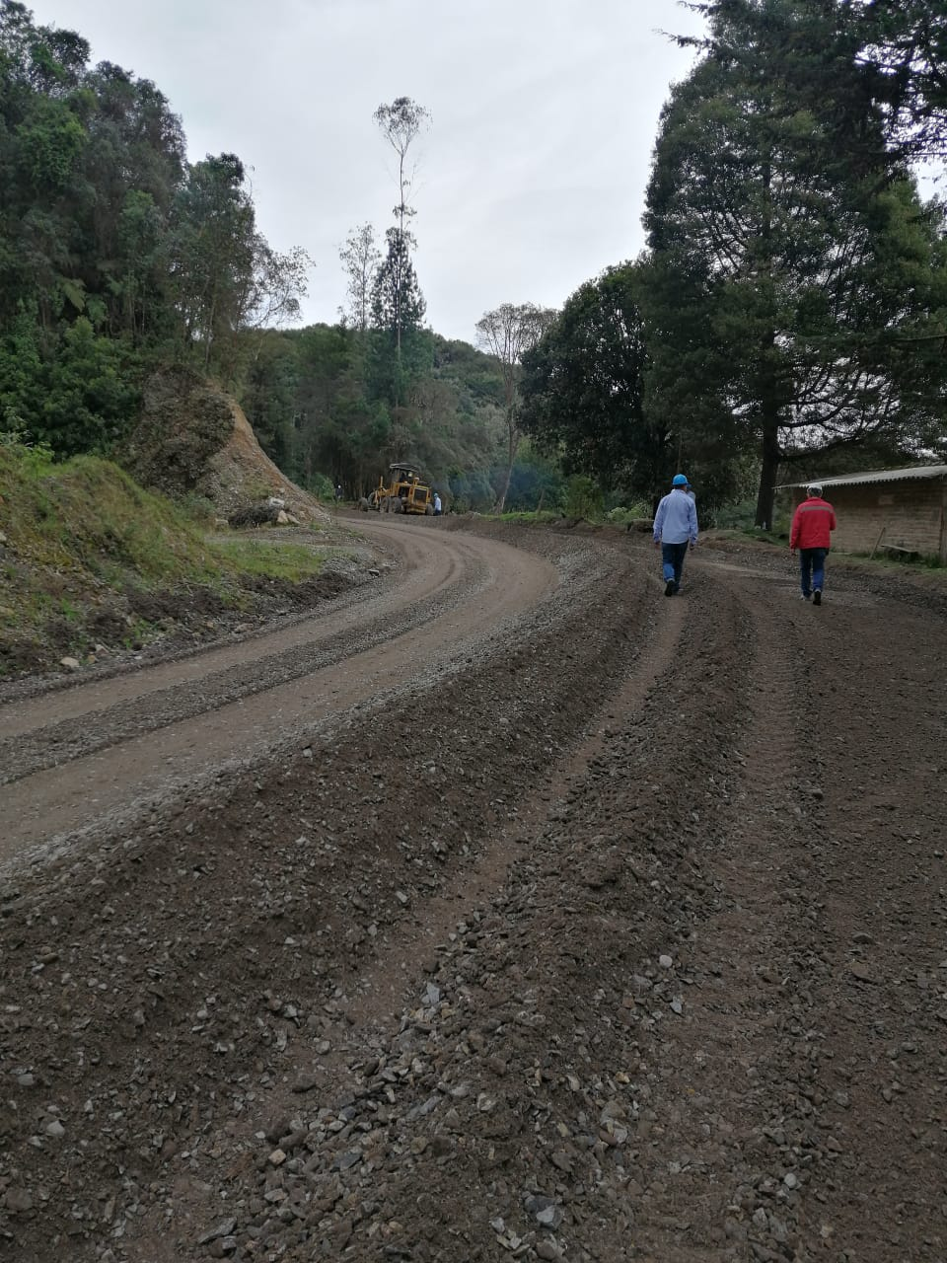
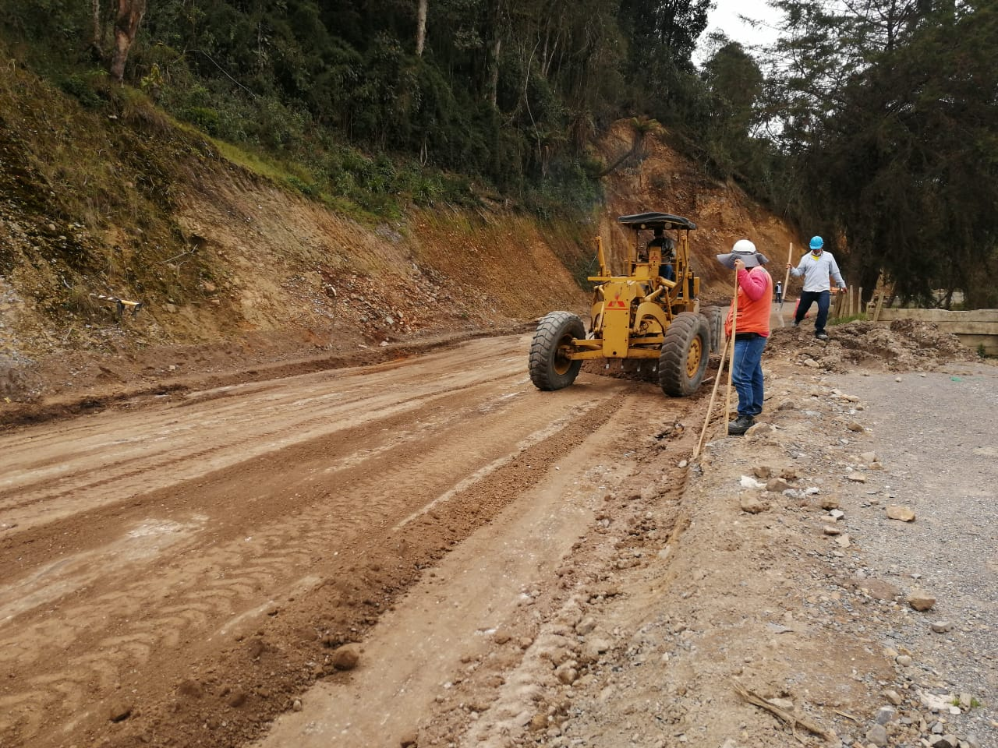
MÁLAGA – LOS CUROS
DEPARTAMENTO SANTANDER
Cerero Subrasante PR24+230
Instalación Sub Base Granular PR23+390

Slide 11
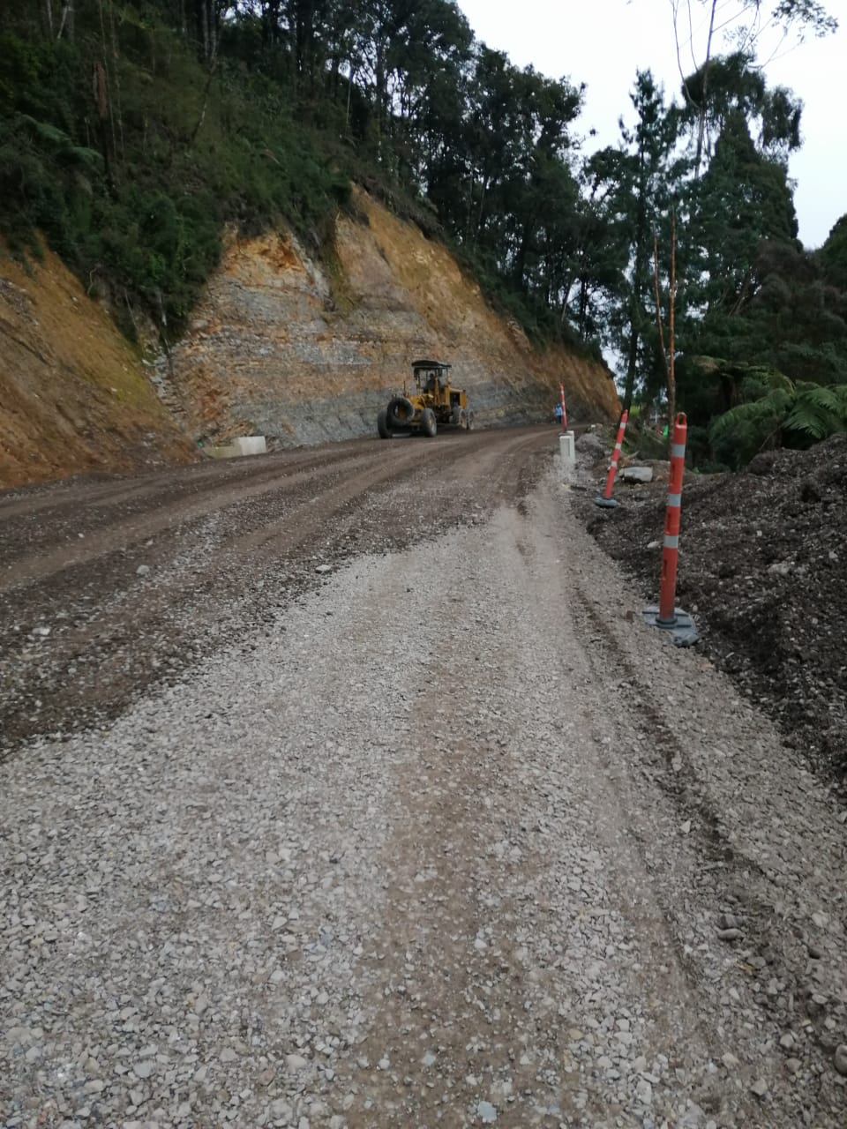
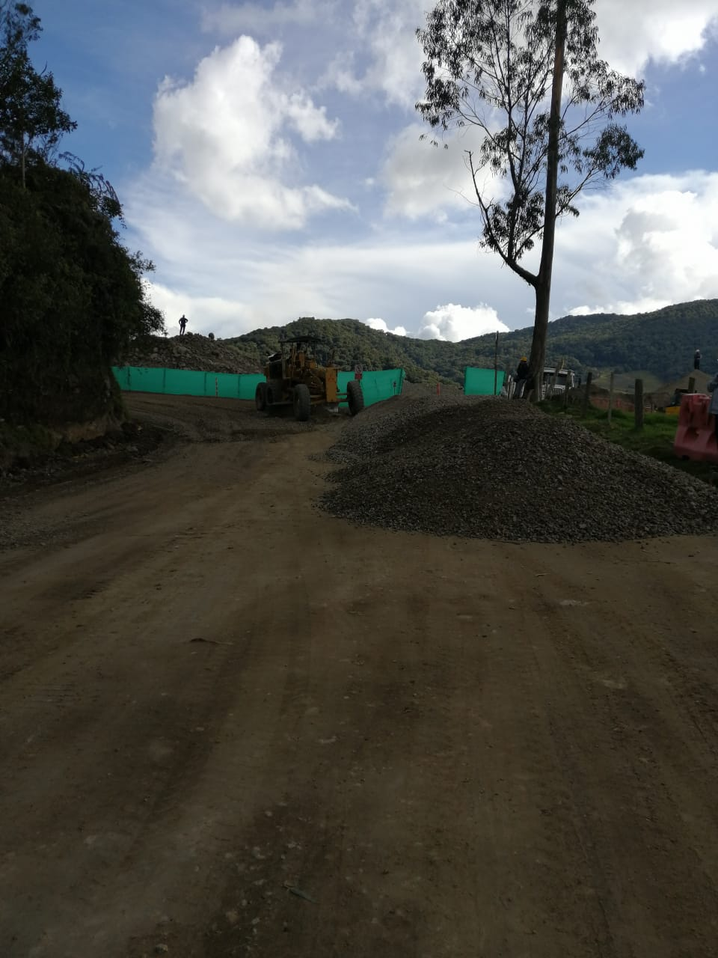
MÁLAGA – LOS CUROS
DEPARTAMENTO SANTANDER
Instalación Sub Base Granular PR23+510
Instalación Sub Base Granular PR23+860

Slide 12
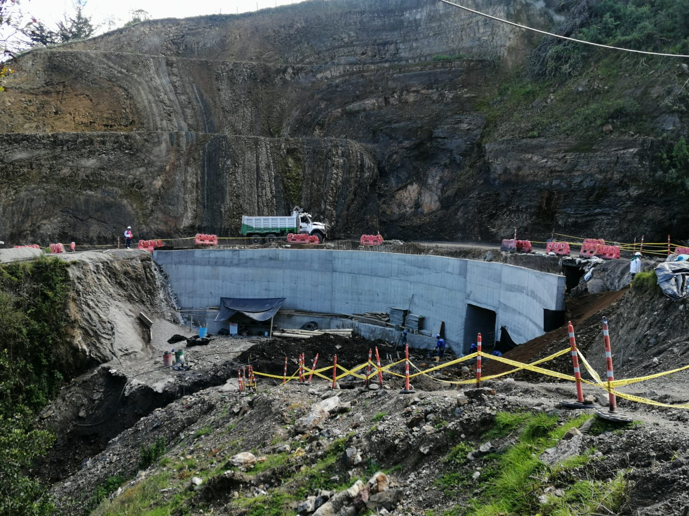
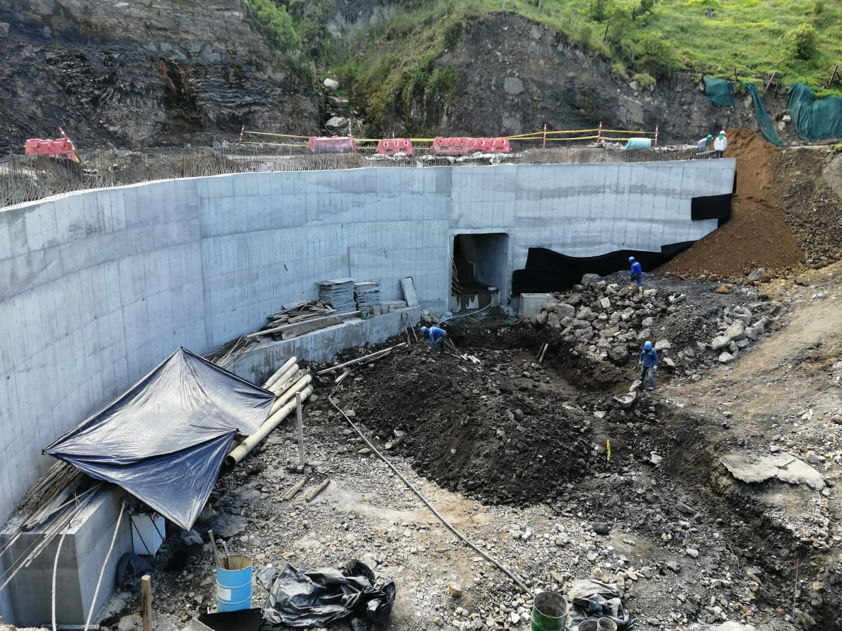
MÁLAGA – LOS CUROS
DEPARTAMENTO SANTANDER
Muro de Contención
PR16+102

Slide 13
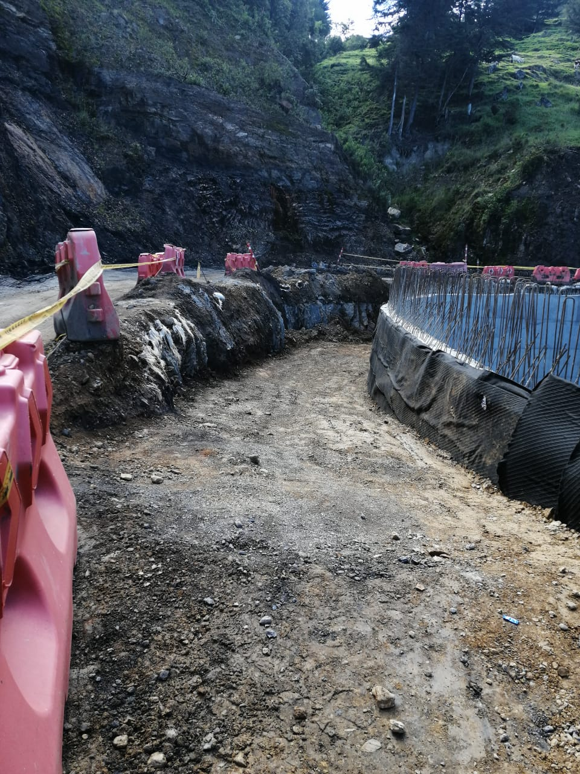
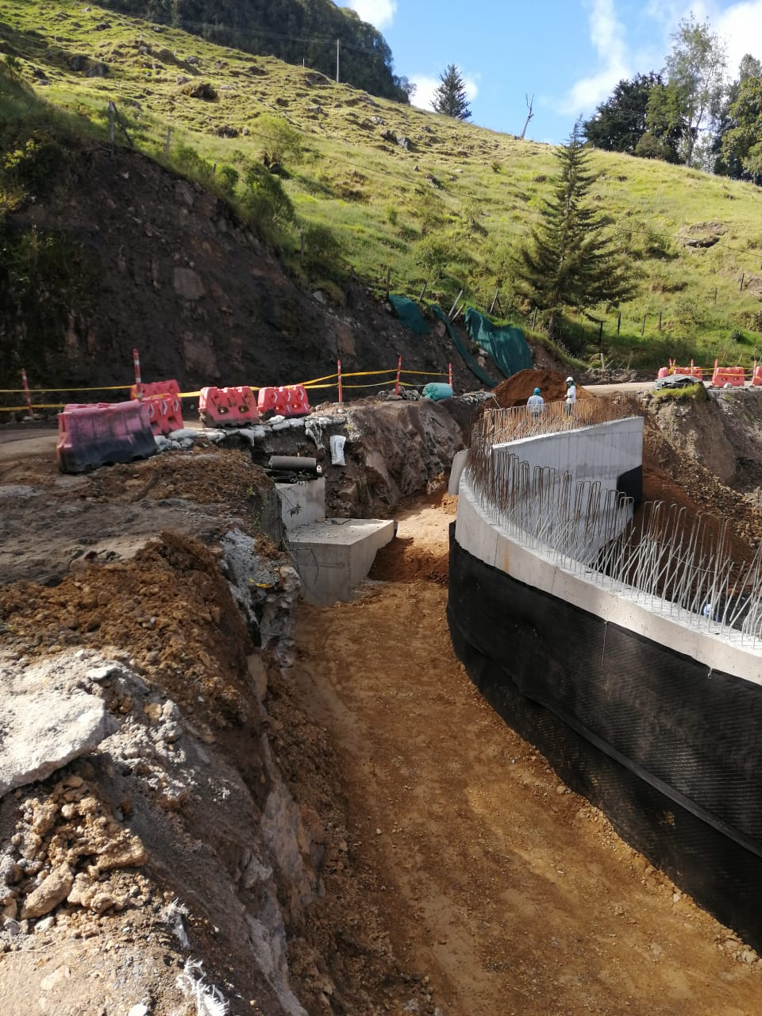
MÁLAGA – LOS CUROS
DEPARTAMENTO SANTANDER
Muro de Contención
PR16+102

Slide 14
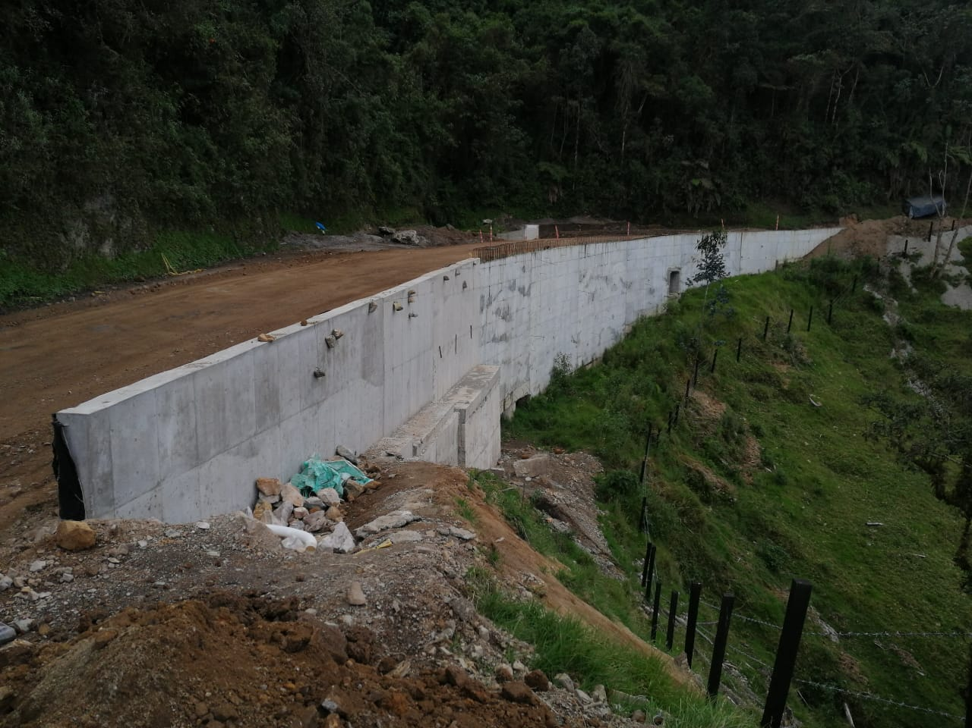
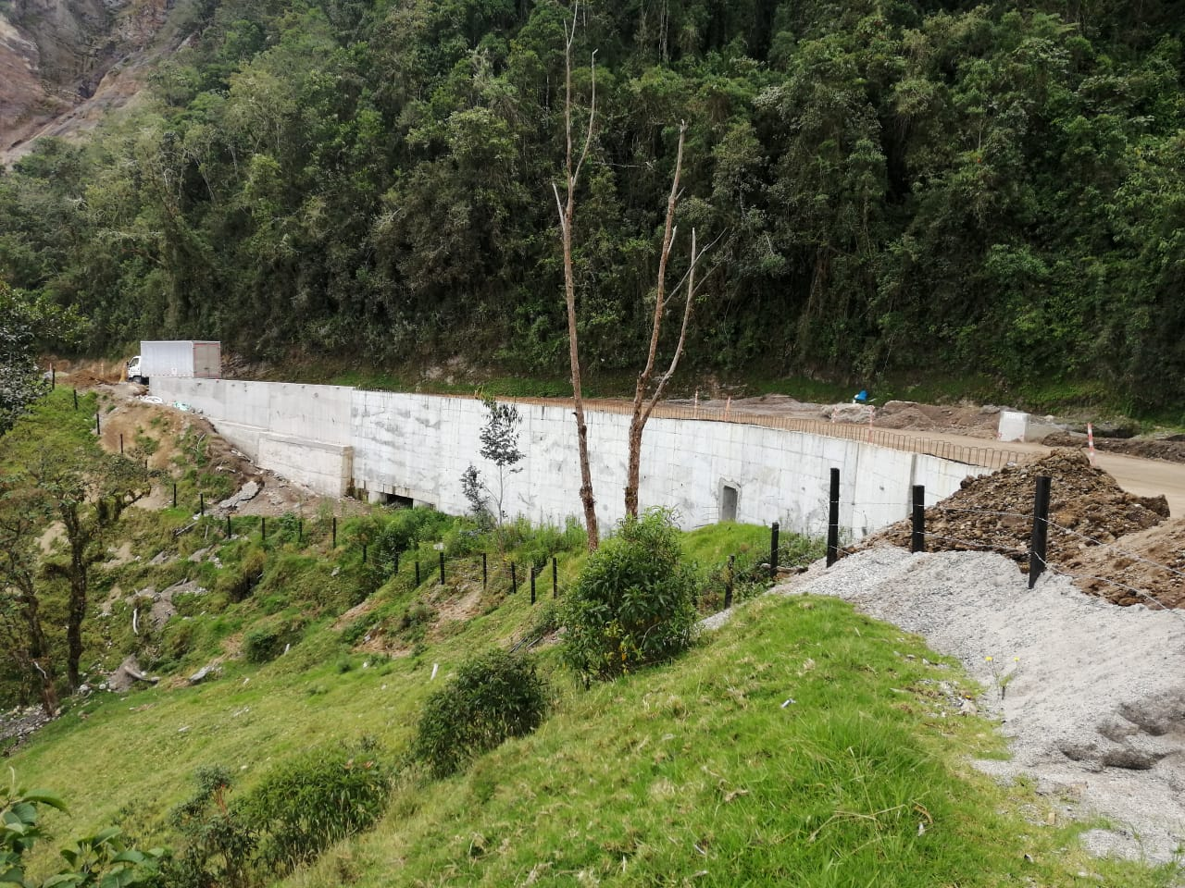
MÁLAGA – LOS CUROS
DEPARTAMENTO SANTANDER
Muro de Contención
PR24+200

